Slide 1
UNIDAD 5
Modelado Plástico Metálico

Slide 2
Modelado Metálico
Los Procesos de Deformación Volumétrica modifican la forma original y pueden aportar mejoras en sus propiedades.
Pueden realizarse en Frío si se quiere un buen acabado superficial o en Caliente para deformar Grandes Piezas de Trabajo.

Slide 3
Laminación
Extrusión
Forjado
Trefilado

Slide 4
Laminación
Es un Proceso de Deformación en el cual el espesor del Material se reduce mediante fuerzas de compresión ejercidas por dos Rodillos que giran en sentido opuesto.

Slide 5
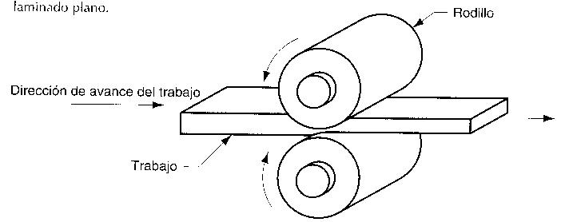
Rodillo
Avance del Semielaborado
Semielaborado

Slide 6
La Laminación en Frío Produce:
Superficies Lisas.
Dimensiones Precisas.
Alta Resistencia.
Tolerancias de 0,5 al 1 %.
La Laminación en Caliente produce:
Superficies ligeramente Rugosas.
Mediana Resistencia.
Tolerancias de 2 al 5%.

Slide 7
El Proceso de inicia con Lingotes o Colada Continua, pasando al Rodillo de Laminación para convertirlo en Lupia, Tocho o Plancha.
Lupia: Sección cuadrada 150 mm x 150 mm o mayor, parte en general de la Colada Continua.
Tocho: Sección cuadrada 40 mm x 40 mm o mayor, parte en general de la Colada Continua o de la Lupia.
Plancha: Sección rectangular 250 mm x 40 mm o mayor, parte en general del Lingote o de la Lupia.

Slide 8
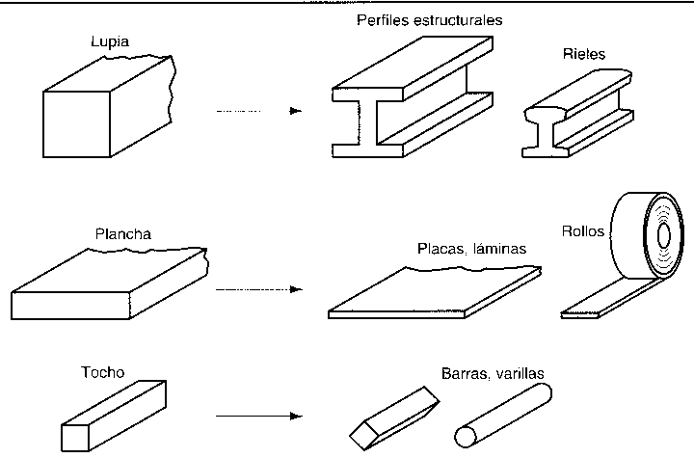
Rieles
Lupia
Perfiles Estructurales
Placas Láminas
Rollos
Plancha
Tocho
Barras Varillas

Slide 9
Análisis en Deformación Plana
R = Radio del Rodillo L = Longitud de Contacto θ = Angulo del Arco de Contacto
R
θ
to
vo
vf
tf
L
to = Espesor Inicial tf = Espesor Final vo = Velocidad de Entrada
Vf = Velocidad de Salida

Slide 10
Se conserva el Volumen del Material
to x Wo x Lo = tf x Wf x Lf
to = Espesor inicial (mm). tf = Espesor final (mm).
Wo = Ancho inicial (mm). Wf = Ancho final (mm).
Lo = Longitud inicial (mm). Lf = Longitud final (mm).
Similitud en Velocidad Volumétrica:
to x Wo x vo = tf x Wf x vf
vo = Velocidad de entrada (m/seg). vf = Velocidad de salida (m/seg).

Slide 11
dmax = to – tfmin = μ² x R
dmax = Draft máximo (mm).
to = Espesor inicial (mm).
tfmin = Espesor final mínimo (mm).
μ = Coeficiente de rozamiento cilindros - material.
R = Radio del Rodillo Laminador (mm).
El μ depende de la Lubricación, el Material y la Temperatura.
Frío 0,1 - Tibio 0,2 - Caliente 0,4

Slide 12
El ángulo del Arco de Contacto entre los Rodillos y el Material está dado por:
cos θ = 1 – [(to – tf) / 2R]
La longitud del arco de contacto será:
L = θ (rad) x R
L = longitud de contacto rodillos – material (mm).

Slide 13
El Area de Laminación será:
S = W x L
S = Area de Laminación (mm²).
W = Ancho del material (mm).
L = Longitud de contacto rodillos – material (mm).
La Deformación Específica Real:
ε = ln (to / tf)

Slide 14
El Esfuerzo de Fluencia Promedio:
Yf = K x ε / (1 + n)
Yf = Esfuerzo de Fluencia Promedio (kg/mm²).
K = Coeficiente de Resistencia (kg/mm²).
n = Exponente de Endurecimiento por Deformación.
La Fuerza de Laminación:
F = Yf x S
F = Fuerza de Laminación (kg).
S = Area de Laminación (mm²).
n

Slide 15
La Potencia de Laminación:
P = 2π x N x F x L / 4500000
P = Potencia de Laminación (CV).
N = Velocidad del Rodillo de Laminación (RPM)
F = Fuerza de Laminación (kg).
L = Longitud de Contacto Rodillos – Material (mm).
4500000 = 60 x 75 x 1000 (CV).
P = 2π x N x F x L / 4560000
P = Potencia de Laminación (HP).
4560000 = 60 x 76 x 1000 (HP).

Slide 16
Laminación de Perfiles
El Proceso se realiza pasando el Material a través de Rodillos Formadores para obtener el Perfil deseado.
Vigas Doble T
Vigas en L
Canales en U
Rieles de Vías de Ferrocarril
Barras Redondas o Cuadradas
Varillas

Slide 17
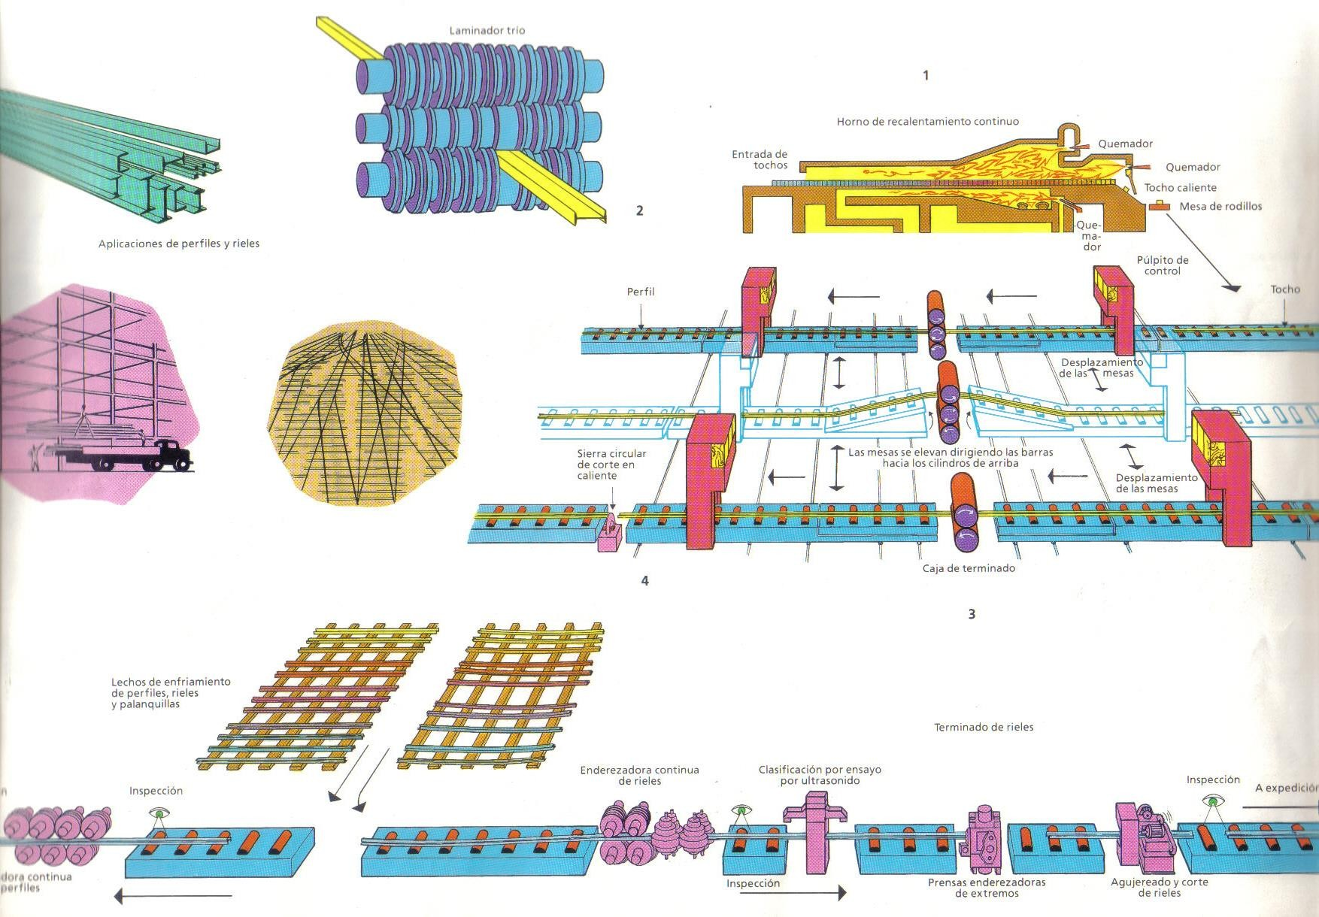

Slide 18
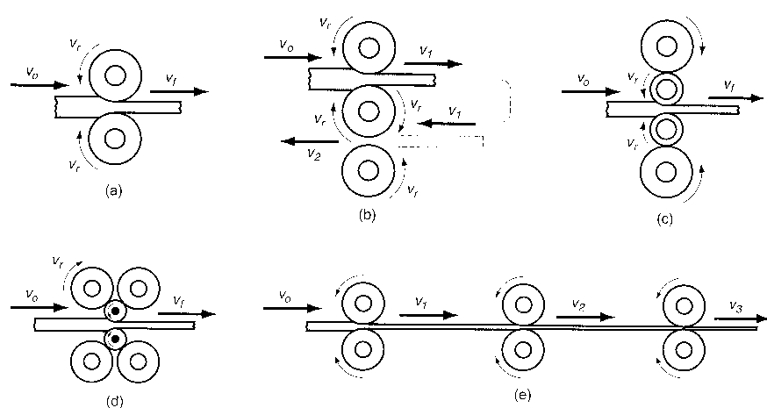
Rodillos Laminadores
Duo
Trio
Cuatro
Conjunto
Tandem

Slide 19
Laminación de Anillos
El Proceso lamina paredes gruesas de un Anillo para obtener Secciones Delgadas con un Diámetro Mayor.
Para Anillos Grandes se lamina en Caliente y para Pequeños en Frío y no se limitan a Secciones Rectangulares.

Slide 20
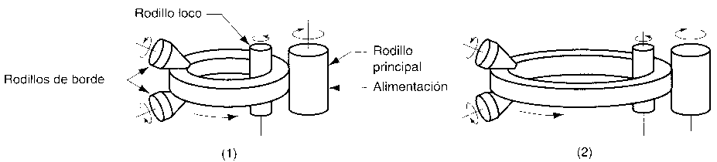
Rodillo Loco
Rodillo Motor
Rodillos de Borde
Semielaborado
Pieza Laminada
Collares para Rodamientos de Bolas y Rodillos.
LLantas de Acero para Ruedas de Ferrocarril.
Sunchos para Tubos.
Dispositivos Rotativos.

Slide 21
Laminación de Roscas
Proceso generalmente en Frío para formar Roscas en Piezas Cilíndricas mediante su Laminación entre dos dados.
Ventajas respecto del Mecanizado:
Mejor utilización del material.
Alta velocidad de producción (8 piezas/seg.).
Roscas más fuertes.
Superficies más lisas.
Mejor resistencia a la fatiga.

Slide 22
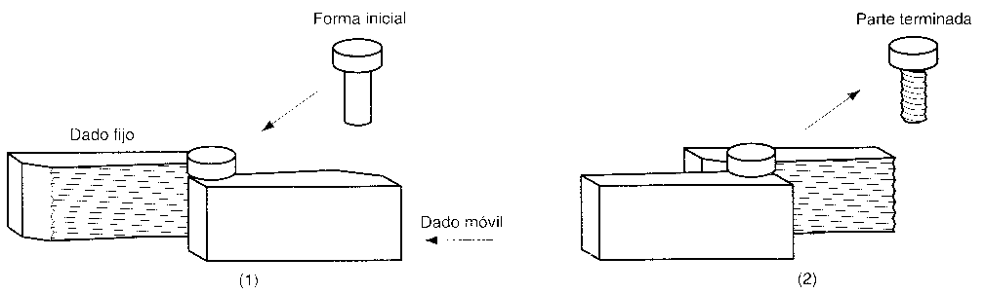
Perno
Tornillo
Dado Fijo
Dado Móvil
Semielaborado
Pieza Roscada

Slide 23
Laminación de Tubos (Mannesmann)
Proceso en Caliente para Tubos sin Costura de Paredes Gruesas, donde Operan dos Rodillos que comprimen un Sólido Cilíndrico.
La Compresión debe tener un Valor que no produzca una Grieta Interna.
Un Mandril controla el Tamaño y Acabado de la Perforación.

Slide 24
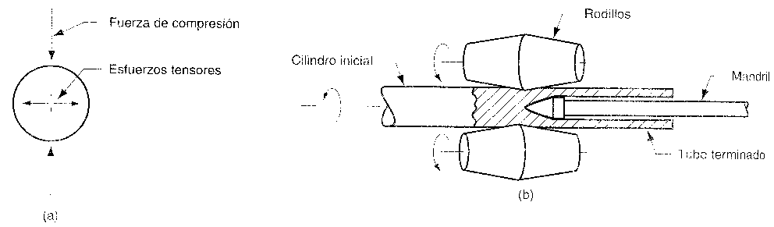
Sistema Mannessmann
Rodillo Bicónico
Cilindro
Mandril
Tubo
Rodillo Bicónico

Slide 25
Forjado
Es un Proceso de Deformación en el cual se comprime el Material entre dos Dados para formar la Parte.
Componentes para Motores.
Componentes Estructurales para Aviación.
Piezas para Turbinas

Slide 26
El Forjado en general se realiza en Caliente debido a la Deformación y la Ductilidad, el Trabajo en Frío es común si se precisa mayor Resistencia del Componente.
En el Forjado se aplica un Golpe por Impacto o en forma de Presión Gradual, de acuerdo a la Maquinaria utilizada.

Slide 27
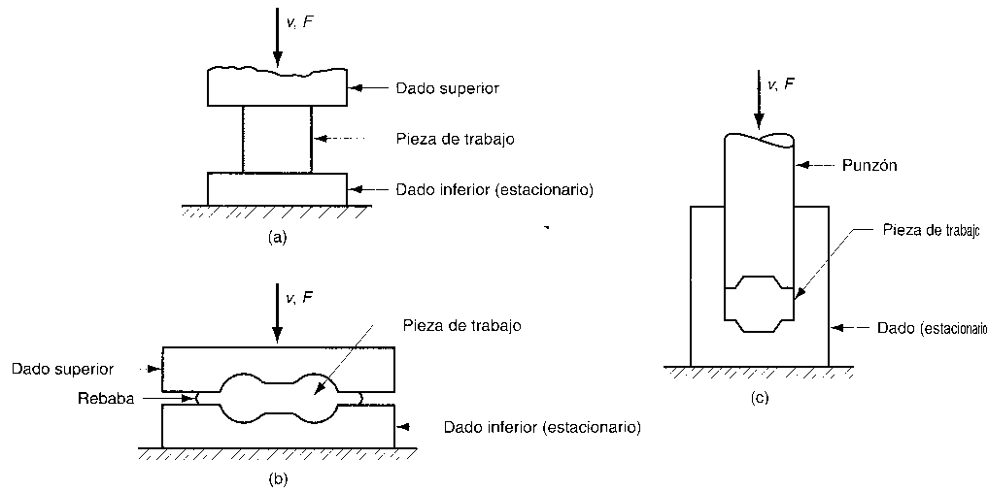
F
F
Dado Móvil
Dado Abierto
Pieza
Punzón
Dado Estacionario
F
Pieza
Dado Estacionario
Dado Móvil
Rebaba
Pieza
Sin Rebaba
Dado Estacionario
Dado Impresor

Slide 28
Análisis de Forjado en Dado Abierto
ε = ln (ho / h)
ε = Deformación Específica Real.
ho = Altura inicial de la Pieza (mm).
h = Altura de un punto intermedio en el Proceso (mm).
F = Yf x A
F = Fuerza de Forjado (kg).
Yf = Esfuerzo de Fluencia Promedio (kg/mm²).
A = Area de la Sección Transversal del Material (mm²).

Slide 29
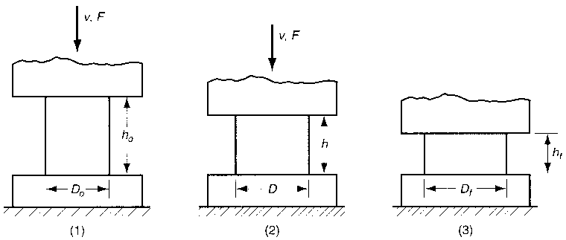
FA
FB
FC
D0
h0
D1
h1
D2
h2
Inicio del Proceso
Compresión Parcial
Tamaño Final

Slide 30
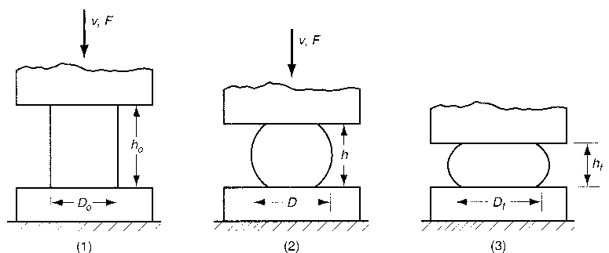
FA
FB
FC
D0
h0
D1
h1
D2
h2
Deformación Parcial
Forma Final
Inicio del Proceso

Slide 31
F = Kf x Yf x A
Kf = 1 + (0,4 μ x D / h) Yf = K x ε / (1 + n)
F = Fuerza de Forjado (kg).
Yf = Esfuerzo de Fluencia Promedio (kg/mm²).
A = Area de la Sección Transversal del Material (mm²).
Kf = Factor de Forma de Forjado.
μ = Coeficiente de Fricción Dados – Material.
D = Diámetro de la Pieza (mm).
h = Altura de la Pieza (mm).
ε = Deformación Específica Real.
K = Coeficiente de Resistencia (kg/mm²).
n = Exponente de Endurecimiento por Deformación.
n

Slide 32
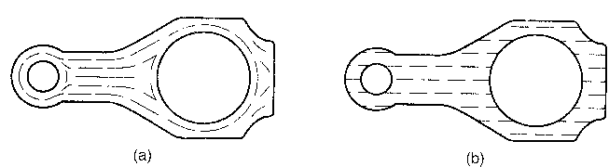
Ventajas del Forjado sobre Mecanizado
Mayor Velocidad de Producción.
Conservación Metálica.
Mayor Resistencia.
Orientación favorable de los Granos Metálicos.
Forjado con Mecanizado Final
Mecanizado Completo

Slide 33
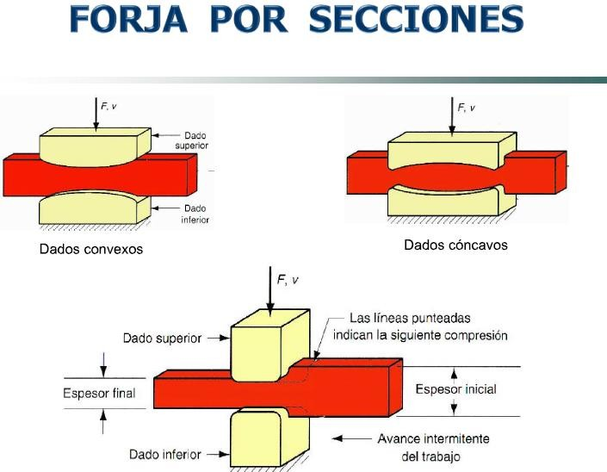
Forjado de Secciones
F
F
Dados Convexos
F
Dados Cóncavos
Espesor Final
Espesor Inicial
Avance Intermitente del Semielaborado

Slide 34
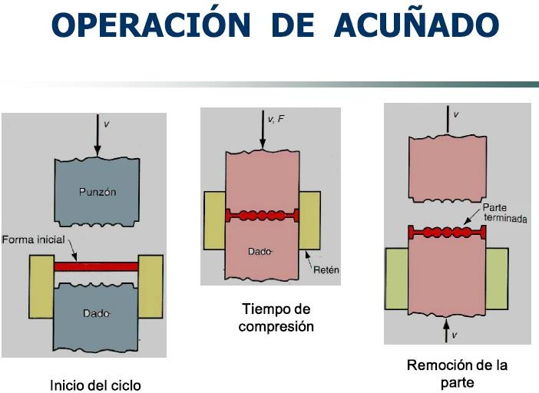
Forja de Acuñado
F
F

Slide 35
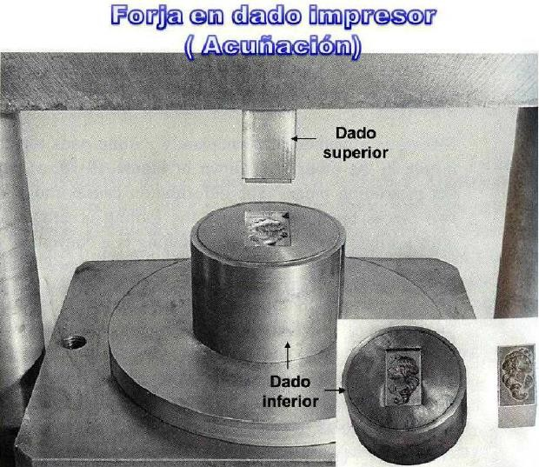

Slide 36
Martinete de Forja
Aplican varios Impactos contra el Material de Trabajo hasta lograr la forma deseada.
Caída libre (Sólo actúa el peso del Pisón).
Potencia (Presión de Aire o Vapor aplicado al Pisón).

Slide 37
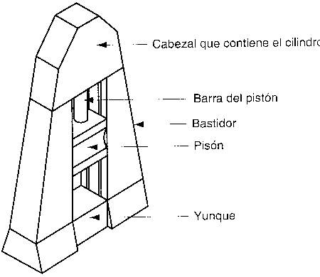
Cabezal
Barra del Pisón
Bastidor
Pisón
Yunque

Slide 38
Prensas de Forjado
Aplican Presión Gradual (No hay Impactos).
Mecánica: Una Manivela convierte el movimiento de giro de un Motor en movimiento lineal del Pisón.
Hidráulica: Un Cilindro hidráulico acciona el Pisón.
Tornillo: Un Tornillo aplica la fuerza de accionamiento sobre el Pisón.

Slide 39
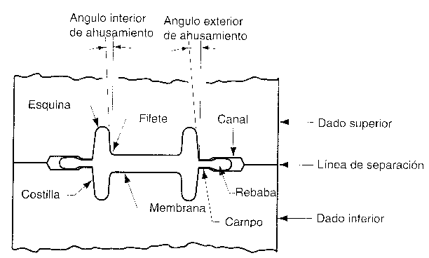
Dados de Forjado
Angulos de Ahusamiento
Interno
Externo
Esquina
Dado Superior
Filete
Canal
Línea de Separación
Pieza
Costilla
Rebaba
Membrana
Dado Inferior
Campo

Slide 40
Línea de Separación: Divide el Dado superior del inferior.
Ahusamiento: Inclinación necesaria para retirar la Pieza Forjada.
Membrana: Porción paralela a la Línea de Separación.
Costilla: Porción perpendicular a la Línea de Separación.
Filete - Esquina: Porción que limita el Flujo del Metal y aumenta la Resistencia en la superficie del Dado.
Campo: Porción donde el flujo lateral del Metal controla el incremento de la Presión dentro del Dado.
Canal: Porción que permite el escape del Material en exceso.

Slide 41
Forja por Recalcado
Proceso de Deformación donde una parte de la Pieza Cilíndrica aumenta su Diámetro y reduce su Longitud.

Slide 42
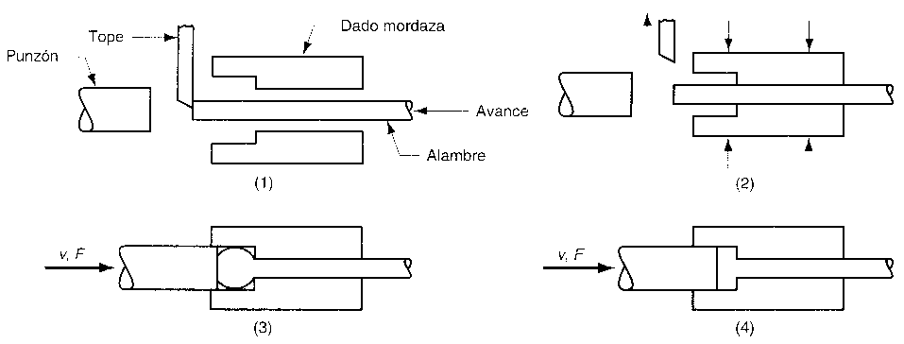
Retiro Tope
Dado Mordaza
Tope
Punzón
Barra
2- Cierre Mordaza
1- Avance Barra
F
F
3- Avance Punzón
4- Forma Final

Slide 43
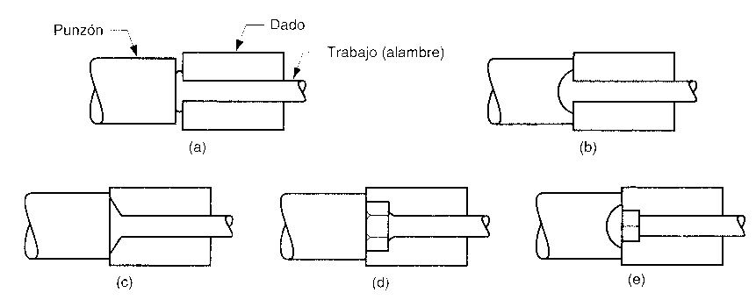
Dado
Punzón
Barra

Slide 44
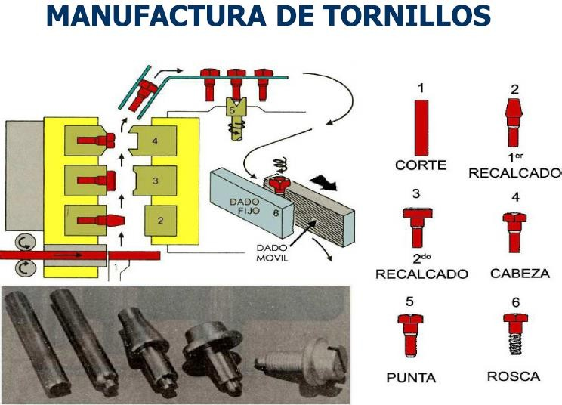
Proceso de Tornillos
1- Corte 4- Cabeza
2- 1º Recalcado 5- Punta
3- 2º Recalcado 6- Rosca

Slide 45
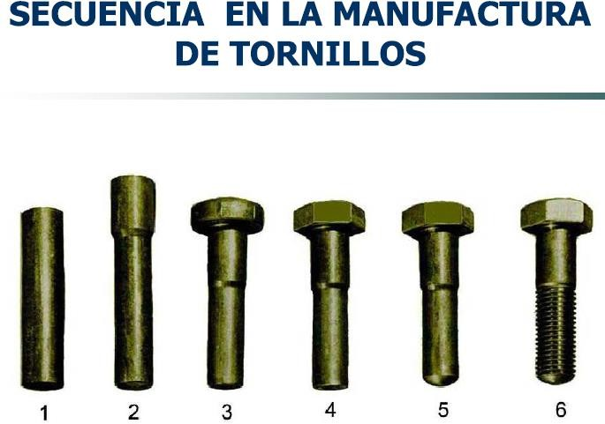
Corte
Primer Recalcado
Segundo Recalcado
Cabeza
Punta
Rosca

Slide 46
Forjado con Rodillos
Proceso de Deformación que reduce la sección transversal de una Pieza Cilíndrica o Rectangular.
Los Rodillos giran una porción de vuelta correspondiente a la Deformación que requiere el Semielaborado.

Slide 47
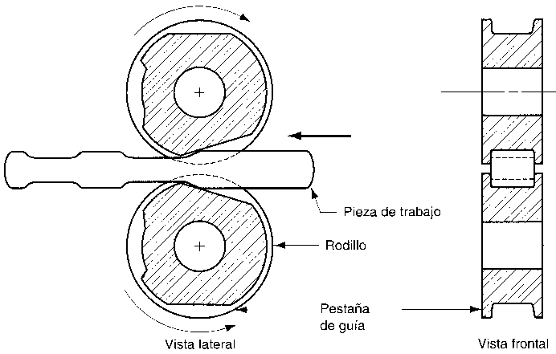
Rodillo
Avance
Semielaborado
Pestaña de Guía

Slide 48
Forjado Orbital
Proceso de Deformación que aplica un Dado Superior Cónico al presionar y girar sobre un Semielaborado.

Slide 49
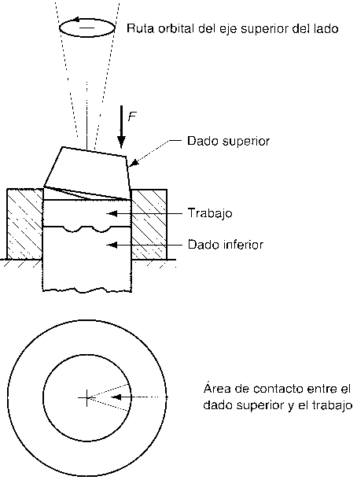
Movimiento Orbital del Dado Cónico
F
Dado Cónico
Semielaborado
Dado Inferior
Área de Contacto entre el Dado Cónico y el Semielaborado

Slide 50
Extrusión
Proceso por Compresión donde el Metal fluye a través de la abertura de un Dado para darle forma a su sección transversal.
Se puede realizar en Frío o en Caliente.
Extrusión Directa
Extrusión Indirecta

Slide 51
Los Metales incluyen:
Aluminio, Cobre, Magnesio, Zinc, Estaño, Acero y aleaciones.
Del Aluminio se obtienen Productos como Perfiles Estructurales y Marcos de Puertas y Ventanas.

Slide 52
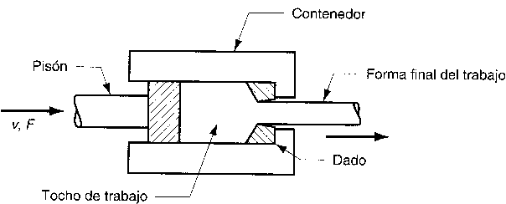
Directa Perfiles Sólidos
Contenedor
Pistón
Perfil Extruido
F
Dado
Tocho

Slide 53
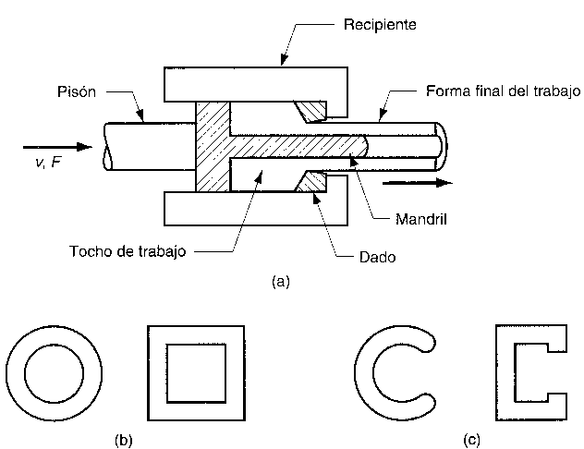
Directa Perfiles Huecos
Contenedor
Pistón
Perfil Extruido
F
Mandril
Tocho
Dado
Secciones Huecas
Secciones Semihuecas

Slide 54
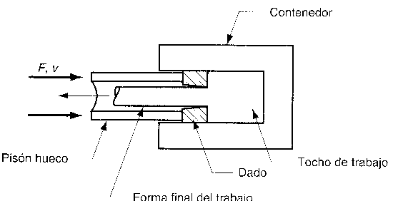
Indirecta Perfiles Sólidos
Contenedor
F
F
Pistón
Dado
Tocho
Perfil Extruido

Slide 55
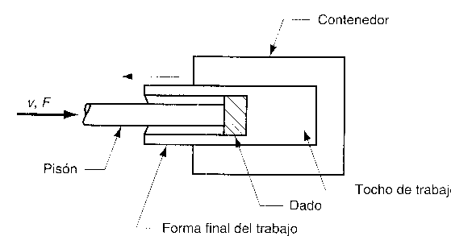
Indirecta Perfiles Huecos
Pistón
Contenedor
F
Dado
Tocho
Perfil Extruido

Slide 56
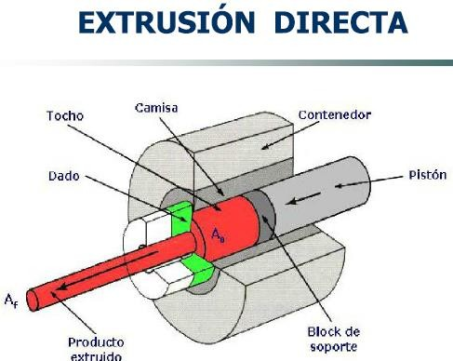
Extrusión Directa Sólidos

Slide 57
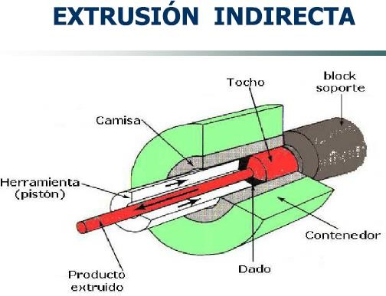
Extrusión Indirecta Sólidos

Slide 58
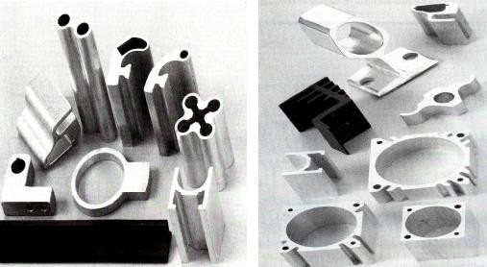

Slide 59
Análisis de Extrusión
La Relación de Reducción de Extrusión es:
rx = Ao / Af
rx = Relación de Extrusión.
Ao = Area de la sección transversal del Tocho Inicial (mm²).
Af = Área Final de la sección recta del Perfil Extruído (mm)².
La Deformación sin Fricción resulta:
ε = ln (Ao / Af)
ε = Deformación específica.

Slide 60
La Deformación Real tiene Factores a y b, constantes empíricas del ángulo del Dado.
A mayor ángulo, mayor valor de a y b.
εx = a + b x ε
εx = Deformación Específica Real.
a = 0,6 a 0,8
b = 1,2 a 1,5

Slide 61
El Esfuerzo de Fluencia:
Yf = K x ε / (1 + n)
K = Coeficiente de Resistencia (kg/mm²).
ε = Deformación Específica Ideal.
n = Exponente de Endurecimiento por Deformación.
n

Slide 62
La Presión del Pistón para comprimir el Tocho a través de la abertura del dado es:
p = Yf x (εx + 2 L/D)
p = Presión de Extrusión (kg/mm²).
Yf = Esfuerzo de Fluencia Promedio (kg/mm²).
εx = Deformación Específica Real.
L = Longitud del Tocho (mm).
D = Diámetro del Tocho (mm).

Slide 63
La Fuerza del Pistón en la Extrusión:
F = p x Ao
F = Fuerza de Extrusión (Kg).
p = Presión de Extrusión (kg/mm²).
Ao = Area de la sección transversal del Tocho (mm²).

Slide 64
La Potencia de Extrusión:
P = F x v / 75
P = Potencia de Extrusión (CV).
F = Fuerza de Extrusión (Kg).
v = Velocidad del Pistón (m/s).
P = F x v / 76
P = Potencia de Extrusión (HP).
F = Fuerza de Extrusión (Kg).
v = Velocidad del Pistón (m/s).

Slide 65
Trefilado
Es un proceso generalmente en Frío, donde la sección transversal de una Barra o Alambre se reduce al tirar del Material a través de la abertura de un Dado.

Slide 66
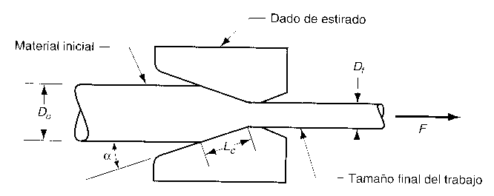
Trefila
Material Inicial
D0
F
Df
Tamaño Final
Lc

Slide 67
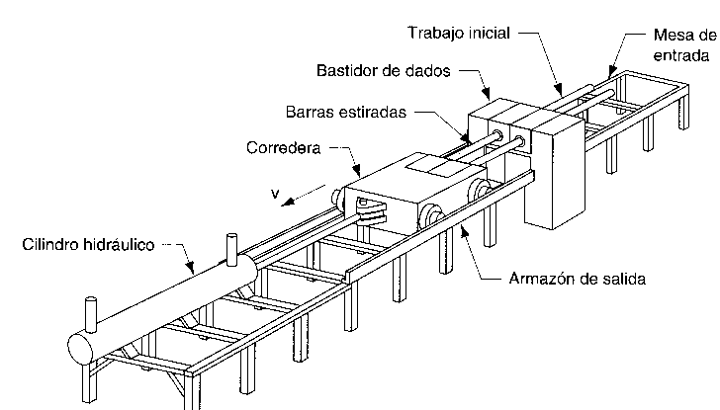
Trefilado de Barras
Mesa
Material Inicial
Bastidor de Dados
Barras Estiradas
Corredera
Cilindro Hidráulico
Guías de Salida

Slide 68
Trefilado de Alambres
Produce Alambres hasta Φ de 0,03 mm.
Estrecho Control Dimensional.
Buen Acabado Superficial.
Propiedades Mecánicas Mejoradas.
Elevada Producción (v = 50 m/seg.).

Slide 69
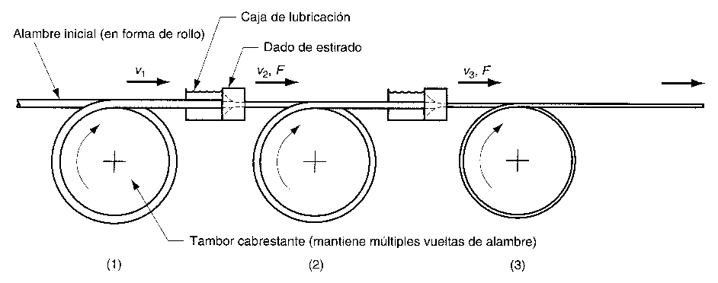
Alambre Inicial
Caja de Lubricación
Alambre Final
Trefila
V1
V2
V3
Tambor Cabrestante con varias vueltas de Alambre

Slide 70
Análisis de Trefilado
El draft es la diferencia entre los Diámetros Inicial y Final:
d = Do - Df
d = draft (mm).
Do = Diámetro Inicial del Material (mm).
Df = Diámetro Final del Material (mm).

Slide 71
Sin fricción la Deformación Específica es:
ε = ln (Ao / Af)
ε = Deformación Específica Ideal.
Ao= Area Inicial de sección transversal del Material (mm²).
Af = Area Final de la sección transversal del Material (mm²).
La Tensión sin fricción:
σ = Yf x ε = Yf x ln (Ao / Af)
Yf = Esfuerzo de Fluencia Promedio (kg/mm²).

Slide 72
La Tensión Real incluye Factores de corrección:
σd=Yf x (1 + µ/tgα) x Φ x ln(Ao/Af)
σd = Tensión de Estirado (kg/mm²).
µ = Coeficiente de Fricción Trefila-Material.
α = Angulo del dado.
Φ = Factor de Deformación.

Slide 73
Φ = 0,88 + 0,12 x D / Lc
D = Diámetro promedio del Trabajo durante el Estirado (mm)
Lc = Longitud de contacto Material - Trefila (mm).
Los valores de D y Lc se determinan por:
D = (Do + Df) / 2
Lc = (Do – Df) / 2 senα
α = Angulo de la Trefila.
Do = Diámetro Inicial del Material (mm).
Df = Diámetro Final del Material (mm).

Slide 74
La Fuerza de Estirado en el Trefilado es:
F = σd x Af
F = Fuerza de Estirado (kg).
σd = Tensión de Estirado (kg/mm²).
Af = Area Final de la sección transversal del Material (mm²).
La potencia requerida:
P = F x v / 75
P = Potencia de Estirado (CV).
F = Fuerza de Estirado (Kg).
v = Velocidad de Salida del Material (m/s).

Slide 75
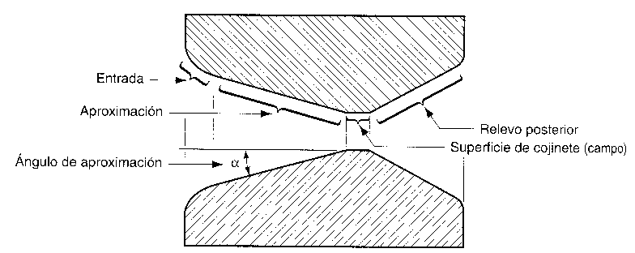
Trefila
Entrada
Relevo Posterior
Aproximación
Campo
Angulo de Aproximación
4 Zonas:
Entrada (Previene el Rayado)
Aproximación (Entre 6º y 20º)
Campo (Define el Φ)
Salida (30º)

Slide 76
Los Trefilas generalmente utilizan Insertos Diamantados. La preparación del Material involucra tres pasos:
Recocido.
Limpieza.
Afilado.

Slide 77
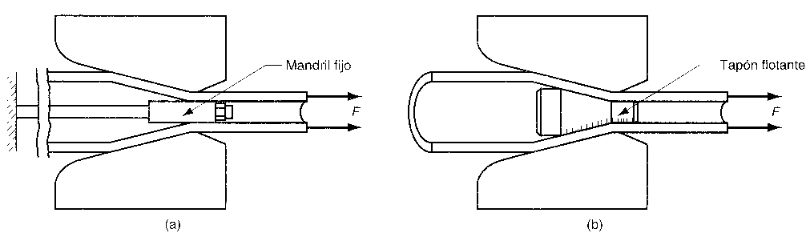
Estirado de Tubos
El Proceso reduce el Diámetro en Caños o Tubos sin Costura.
Mandril Fijo
Tapón Flotante

